Slide 1
软件工程 Software Engineering
教师：潘光晖

Slide 2
Course Information
教师：
Name: 潘光晖
E-mail: 2985374@qq.com
Tel:18030671719
总学时：40学时
讲授：32学时 ;
实验：8学时;

Slide 3
Course Information
先修课程
面向对象程序设计（C++）
Java程序设计
后续课程
测试技术
工程实践课程

Slide 4
Course Information
教材
郑人杰，马素霞，殷人昆编著，《软件工程概论》(第2版)，机械工业出版社,2014年
参考教材
《软件工程-方法与实践》，许家珆，电北京：子工业出版社，2011年
《软件工程导论》（第五版），张海藩，北京：清华大学出版社，2008
《面向对象软件工程——使用UML、模式与Java》(第3版)，Bernd Bruegge，Allen H. Dutoit 著，叶俊民、汪望珠等译，北京：清华大学出版社，2012
Stephen R.schach(美) (著)，黄林鹏、徐小辉、伍建焜(译)， 《面向对象软件工程》，机械工业出版社；
Stephen R.schach(美) (著) ，邓迎春等译 ，《软件工程：面向对象和传统的方法》机械工业出版社；
布鲁格(美) (著) ，《面向对象软件工程：使用UML、模式与Java》(第3版)

Slide 5
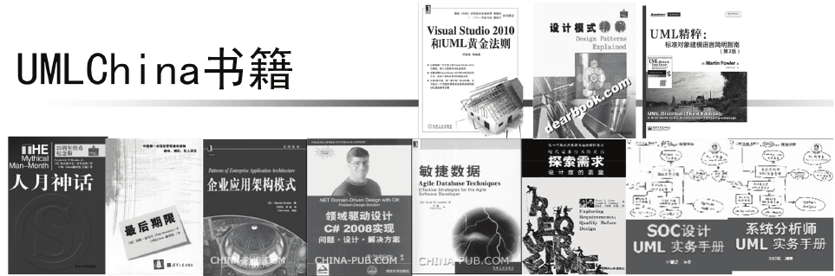
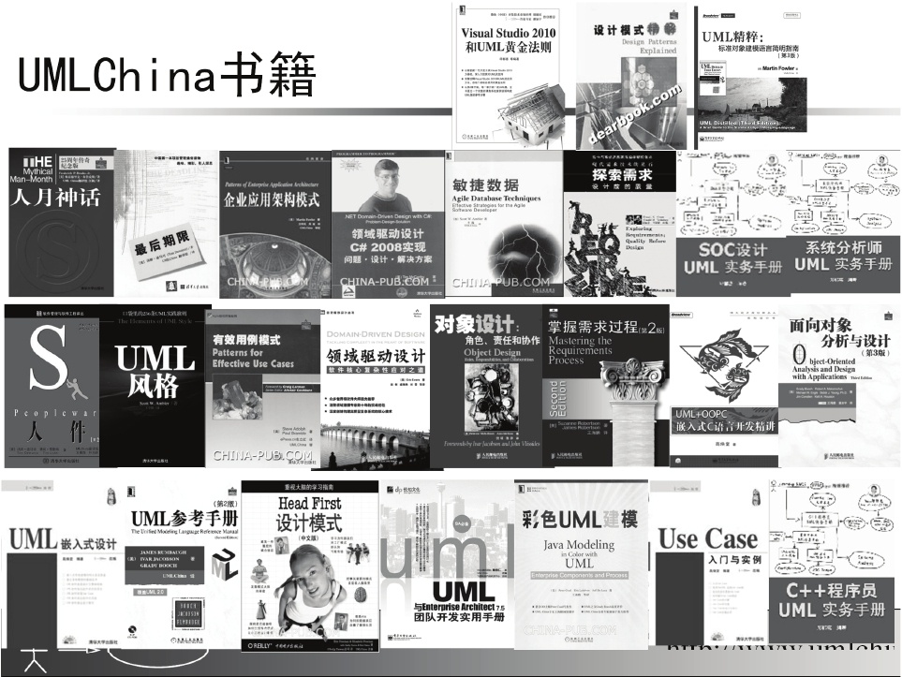
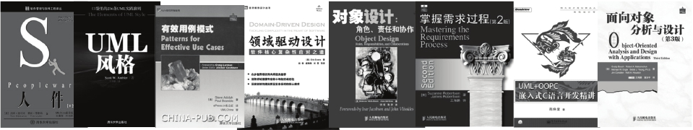
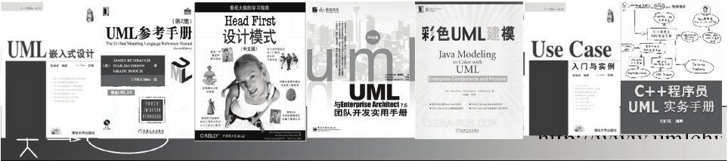
http://www.umlchin

Slide 6
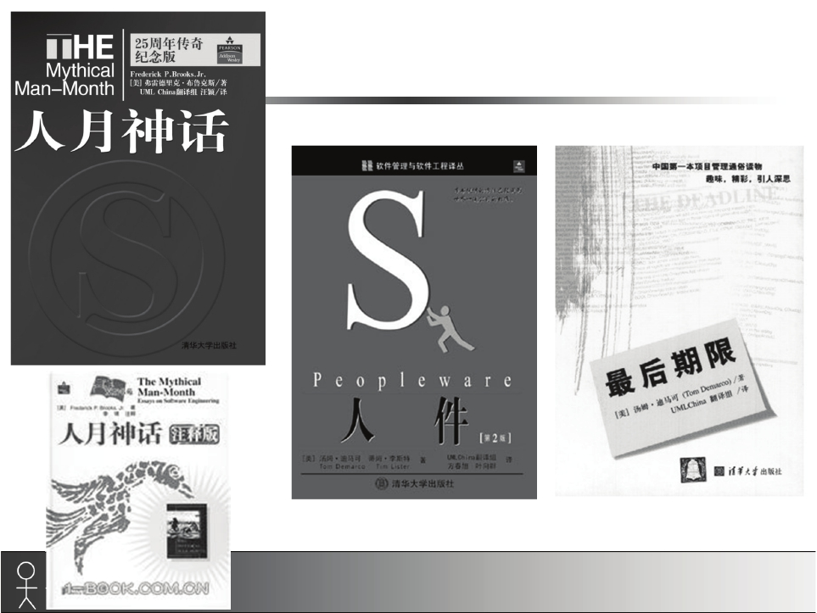

http://www.umlchina.com

Slide 7
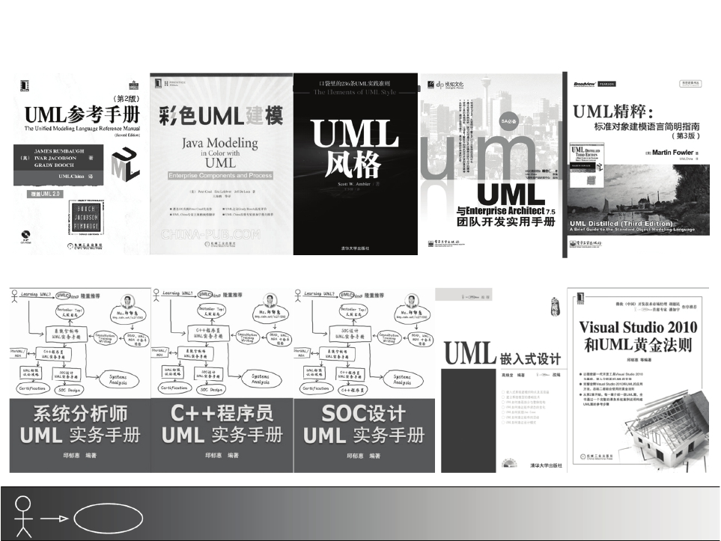
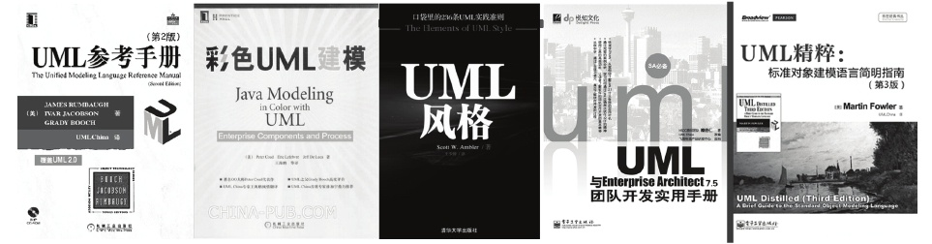
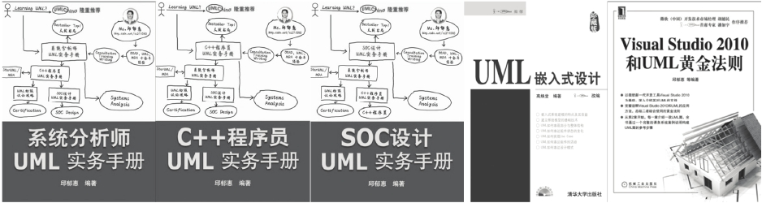
http://www.umlchina.com

Slide 8
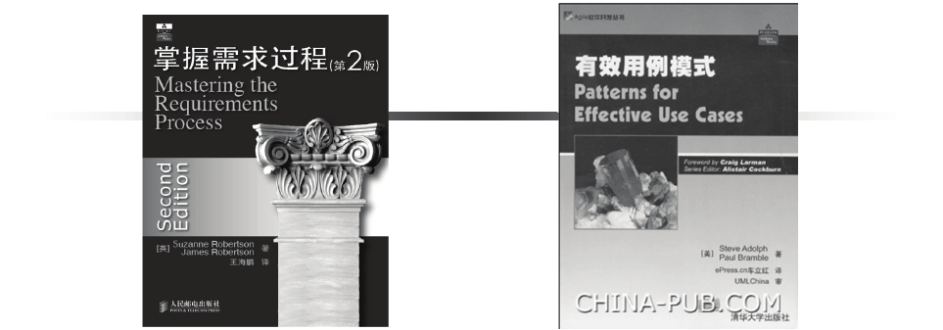
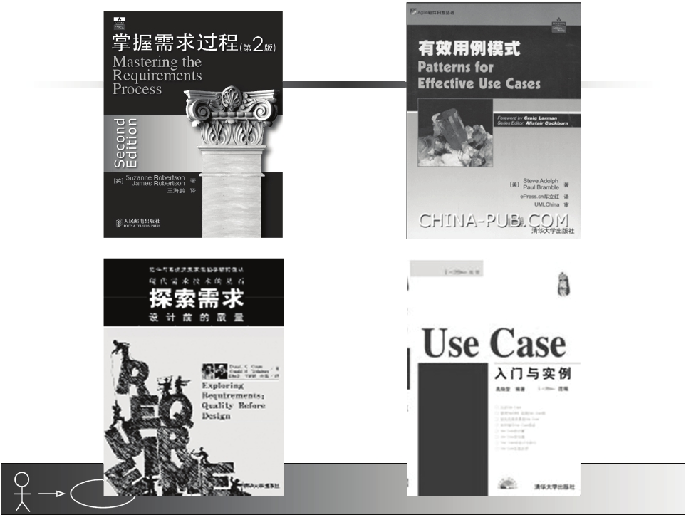
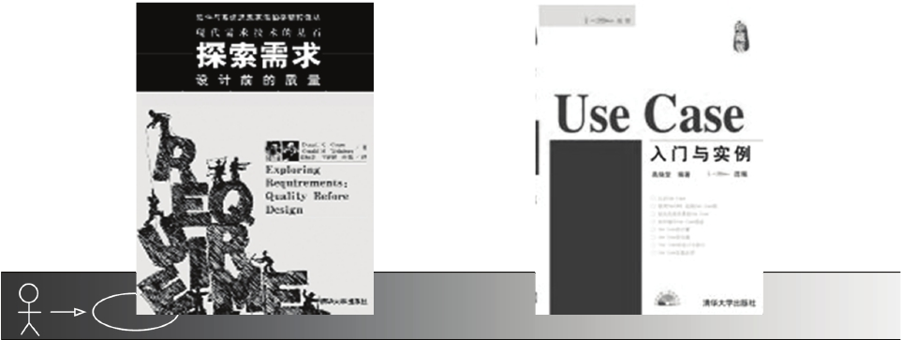
http://www.umlchina.com

Slide 9
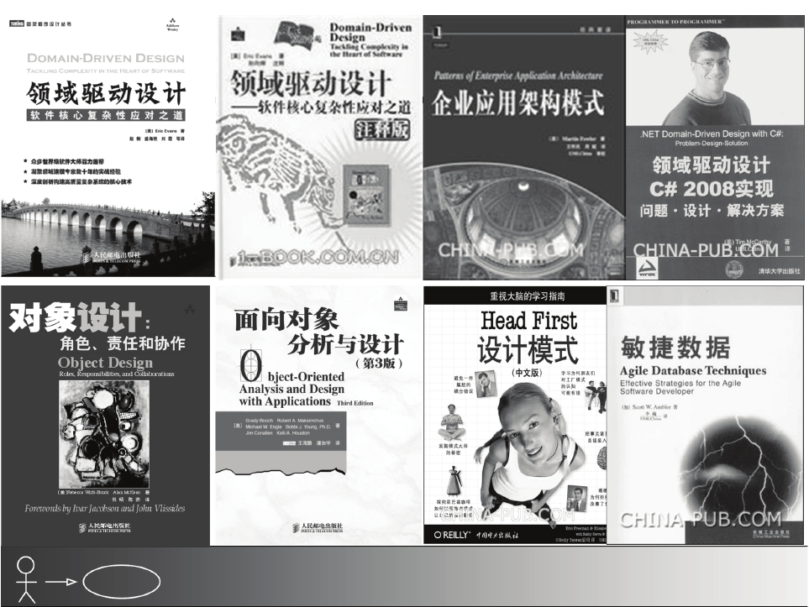
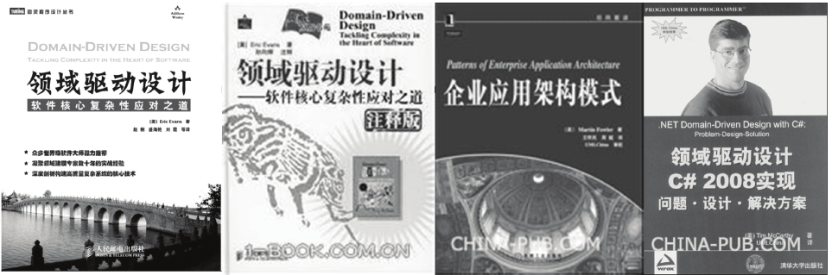
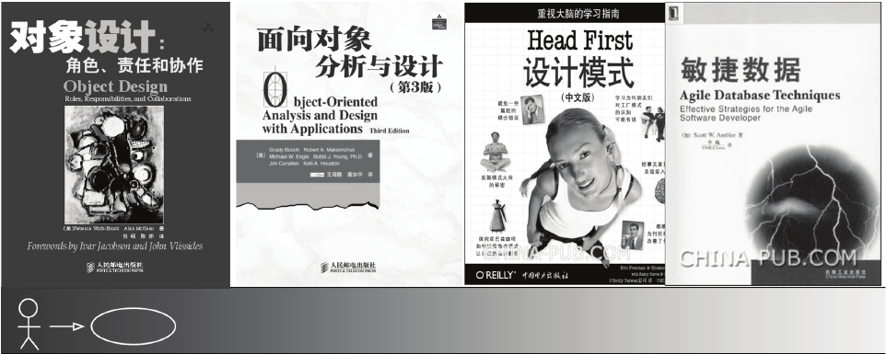
http://www.umlchina.com

Slide 10
一个“软件工程”相关的企业案例的启示
案例：员工呼唤“炸掉华为研发金字塔”！
上升
上升

Slide 11
软件工程教育的定位
我国软件工程的专业教育与软件人才的链之间的关系可参考下图：
架构设计师
产品经理
研究生教育
项目管理者
系统分析师
系统设计师
本科教育
软件开发工程师
大专教育
程序员
中专教育

Slide 12
第1章 软件与软件工程的概念
1.1 软件的概念、特性和分类
1.2 软件危机与软件工程
1.3 系统工程的目标
1.4 软件生存期与软件生存模型
1.5 软件工程方法概述
1.6 软件工具概述

Slide 13
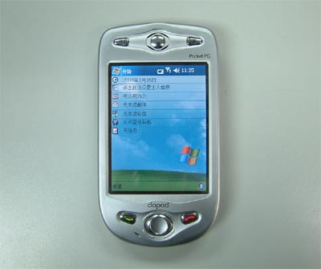


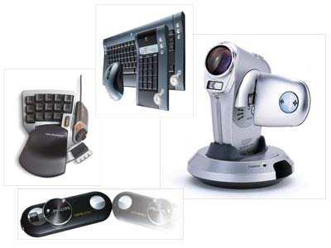
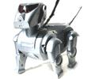
1.1 软件的概念、特性和分类
软件无处不在
软件不仅仅是在计算机上运行的程序
任何预先定义好有程序步骤的地方，都有软件的身影
软件的应用领域
系统软件
实时软件
商业软件
工程和科学计算软件
嵌入式软件
个人计算机软件
基于Web的软件（网站）
人工智能软件
移动软件
…………….

Slide 14
1.1 软件的概念、特性和分类
软件无处不在
软件是信息化的核心，国民经济、国防建设、社会发展及人民生活都离不开软件。软件产业是增长最快的朝阳产业，是高投入／高产出、无污染、低能耗的绿色产业。软件产业关系到国家经济和文化安全，体现了国家综合实力，是决定21世纪国际竞争地位的战略性产业。

Slide 15
1.1 软件的概念、特性和分类
软件的作用
具有产品和产品生产载体的双重作用。
作为产品，软件显示了由计算机硬件体现的计算能力，扮演着信息转换的角色：产生、管理、查询、修改、显示或者传递各种不同的信息。
作为产品生产的载体，软件提供了计算机控制（操作系统）、信息通信（网络），以及应用程序开发和控制的基础平台（软件工具和环境）。

Slide 16
1.1 软件的概念、特性和分类
软件的概念
虽然软件对于现代的人并不陌生，但很多人对于软件的理解并不准确，“软件就是程序，软件开发就是编程序”的这种错误观点仍然存在。
什么是软件？

Slide 17
1.1 软件的概念、特性和分类
软件的概念
软件是计算机系统中与硬件相互依存的另一部分， 它是包括程序，数据及其相关文档的完整集合。
程序是按事先设计的功能和性能要求执行的指令序列。
数据是使程序能正常操纵信息的数据结构。
文档是与程序开发，维护和使用有关的图文材料。
软件＝程序＋数据＋文档

Slide 18
1.1 软件的概念、特性和分类
软件的特性
(1) 形态特性: 软件是无形的、不可见的逻辑实体。度量常规产品的几何尺寸、物理性质和化学成分对它却是毫无意义的。
(2) 智能特性：软件是复杂的智力产品，它的开发凝聚了人们的大量脑力劳动，它本身也体现了知识实践经验和人类的智慧，具有一定的智能。它可以帮助我们解决复杂的计算、分析、判断和决策问题。

Slide 19
1.1 软件的概念、特性和分类
(3) 开发特性: 尽管已经有了一些工具（也是软件）来辅助软件开发工作，但到目前为止尚未实现自动化。软件开发中仍然包含了相当份量的个体劳动，使得这一大规模知识型工作充满了个人行为和个人因素。
(4) 质量特性：目前还无法得到完全没有缺陷的软件产品 。

Slide 20
1.1 软件的概念、特性和分类
(5) 生产特性:与硬件或传统的制造业产品的生产完全不同，软件一旦设计开发出来，如果需要提供多个用户，它的复制十分简单，其成本也极为有限 。
(6) 管理特性：由于上述的几个特点，使得软件的开发管理显得更为重要，也更为独特 。

Slide 21
1.1 软件的概念、特性和分类
(7) 环境特性:软件的开发和运行都离不开相关的计算机系统环境，包括支持它的开发和运行的相关硬件和软件。软件对于计算机系统的环境有着不可摆脱的依赖性。
(8) 维护特性：软件投入使用以后需要进行维护，但这种维护与传统产业产品的维护概念有着很大差别。

Slide 22
1.1 软件的概念、特性和分类
(9) 废弃特性: 与硬件不同，软件并不是由于被“用坏”而被废弃的 。
(10) 应用特性：软件的应用极为广泛，如今它已渗入国民经济和国防的各个领域，现已成为信息产业、先进制造业和现代服务业的核心，占据了无可取代的地位。

Slide 23
1.1 软件的概念、特性和分类
软件的分类
（1） 系统软件
操作系统
数据库管理系统
设备驱动程序
通信和网络处理程序等
（2）支撑软件（工具软件）
纵向支撑软件：分析、设计、编码、测试工具等
横向支撑软件：项目管理工具，配置管理工具等

Slide 24
1.1 软件的概念、特性和分类
软件的分类
（3）应用软件
工程与科学计算软件
商业数据处理软件
ERP软件
计算机辅助设计／制造软件
系统仿真软件
智能产品嵌入软件
事务管理、办公自动化软件
C/S、B/S结构 门户网站和移动应用等… … …
（4）可复用软件
标准函数库、类库、构件库等

Slide 25
第1章 软件与软件工程的概念
1.1 软件的概念、特性和分类
1.2 软件危机与软件工程
1.3 系统工程的目标
1.4 软件生存期与软件生存模型
1.5 软件工程方法概述
1.6 软件工具概述

Slide 26
1.2 软件危机与软件工程
软件工程（Software Engineering)是在克服60年代末所出现的“软件危机”的过程中逐渐形成与发展的。软件工程是一门指导计算机软件系统开发和维护的工程学科，是一门交叉学科，主要研究如何应用软件开发的科学理论和工程技术来指导大型软件系统的开发。

Slide 27
为什么要讲软件和软件工程
1.2 软件危机与软件工程
只有对软件和软件的开发过程有充分的认识，才能更好的开发出过程受控、质量受控的软件产品。
对于软件和软件工程的认识是困难的，软件开发的过程，又存在很多困惑，需要对此有深刻的认识。

Slide 28
认识软件及软件开发过程是困难的
1.2 软件危机与软件工程
对软件的偏见或误解
软件就是程序，软件开发就是编写程序。
编完了程序，就一切OK了。
掌握了最新的语言和工具，就能写程序了。
软件是灵活的，软件的修改很容易。
一个人，只要会编程，就能写软件，就是程序员；一个公司，只要招些程序员，就能开发好的软件产品。只要有几个有经验的程序员，再找些兼职的大学生，就能组成一个软件公司。

Slide 29

1.2 软件危机与软件工程
In the past, systems analysis was a creative skill
Individuality was highly prized
Architecting a dog house
Can be built by one person
Requires
Minimal modeling
Simple process
Simple tools

Slide 30
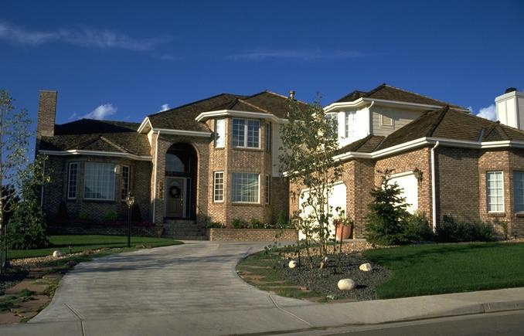
1.2 软件危机与软件工程
Around 1970, large computers became affordable
Information systems began to be developed by teams
A systematic approach was needed
Architecting a house
Built most efficiently and timely by a team
Requires
Modeling
Well-defined process
Power tools

Slide 31

1.2 软件危机与软件工程
Initially, the traditional paradigm was successful
Any approach is better than no approach at all
During the 1980s
Larger computers became affordable
Information systems grew in size
Architecting a highrise

Slide 32
软件危机
1.2 软件危机与软件工程
许多软件项目不能满足客户的要求
许多软件项目超出预算和时间安排

Slide 33
1.2 软件危机与软件工程
典型例子：美国IBM公司在1963年至1966年开发的IBM 360机的操作系统。
这个项目的负责人F.D.Brooks事后总结了他在组织开发过程中的沉痛教训时说：
……正像一只逃亡的野兽落到泥潭中做垂死的挣扎，越是挣扎，陷得越深。最后无法逃脱灭顶的灾难，……程序设计工作正像这样一个泥潭，……一批批程序员被迫在泥潭中拼命挣扎，……谁也没有料到竟会陷入这样的困境……

Slide 34
1.2 软件危机与软件工程
具体来说，软件危机主要有以下一些典型表现:
对软件开发成本和进度的估计常常很不准确。
用户对“已完成的”软件系统不满意的现象经常发生。
软件产品的质量往往靠不住。
软件常常是不可维护的。
软件通常没有适当的文档资料。
软件成本在计算机系统总成本中所占的比例逐年上升。
软件开发生产率提高的速度，既跟不上硬件的发展速度，也远远跟不上计算机应用迅速普及深入的趋势。
还有软件开发和维护有关的很多问题
Notes:
以上列举的仅仅是软件危机的一些明显的表现，与软件开发和维护有关的问题远远不止这些。

Slide 35
产生软件危机的原因
1.2 软件危机与软件工程
（客观）软件本身特点：
逻辑部件：管理和控制软件开发过程相当困难，较难维护
规模庞大：代码长度及程序复杂程度增加
（主观）软件开发与维护的方法不正确
没有认识到软件的生命周期
软件开发不同阶段进行修改需要付出的代价差别很大
软件产品＝程序＋每个阶段的文档资料

Slide 36
1.2 软件危机与软件工程
软件危机发生的主要原因还有：
缺乏软件开发的经验和有关软件开发数据的积累，使得开发工作的计划很难制定。
软件人员与用户的交流存在障碍，使得获取的需求不充分或存在错误 。
软件开发过程不规范。如，没有真正了解用户的需求就开始编程序。
随着软件规模的增大，其复杂性往往会呈指数级升高。需要很多人分工协作，不仅涉及技术问题，更重要的是必须有科学严格的管理。
缺少有效的软件评测手段，提交用户的软件质量不能完全保证。

Slide 37
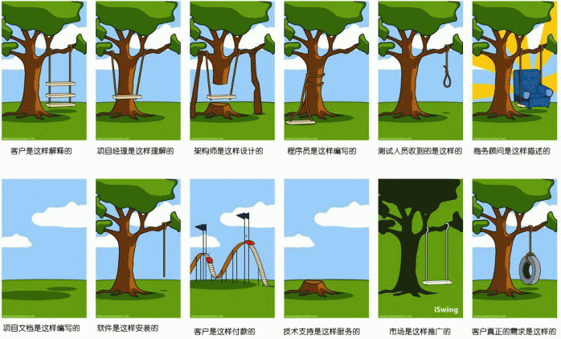
1.2 软件危机与软件工程

Slide 38
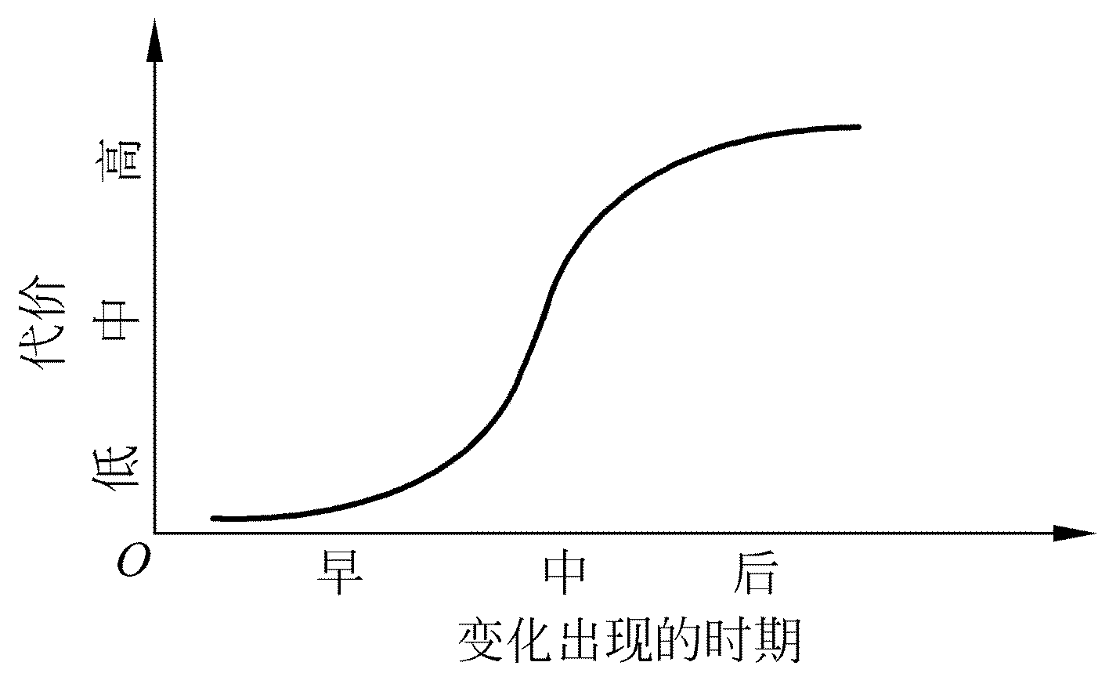
1.2 软件危机与软件工程
在软件开发的不同阶段进行修改需要付出的代价

Slide 39
1.2 软件危机与软件工程
如何摆脱软件危机?
认识上要解决：
彻底消除“软件就是程序”的错误观念。
充分认识到软件开发应该是一种组织良好、管理严密、各类人员协同配合、共同完成的工程项目。
方法上要解决：
推广和使用在实践中总结出来的开发软件的成功技术、方法和工具。
按工程化的原则和方法组织软件开发工作。
Notes:
了解产生软件危机的原因，澄清错误认识，建立起关于软件开发和维护的正确概念，还仅仅是解决软件危机的开始，全面解决软件危机需要一系列综合措施。

Slide 40
1.2 软件危机与软件工程
软件工程概念的提出
为了克服软件危机，1968年10月在北大西洋公约组织（NATO）召开的计算机科学会议上，Fritz Bauer首次提出“软件工程”的概念，试图将工程化方法应用于软件开发。
在NATO会议上，Fritz Bauer对软件工程的定义是：“软件工程就是为了经济地获得可靠的且能在实际机器上有效地运行的软件，而建立和使用完善的工程原理。”

Slide 41
1.2 软件危机与软件工程
什么是软件工程？
概括地说，软件工程是指导计算机软件开发和维护的工程学科。 采用工程的概念、原理、技术和方法来开发与维护软件，把经过时间考验而证明正确的管理技术和当前能够得到的最好的技术方法结合起来，以经济地开发出高质量的软件并有效地维护它，这就是软件工程。

Slide 42
1.2 软件危机与软件工程
软件工程的若干定义
Boehm：运用现代科学技术知识来设计并构造计算机程序及为开发、运行和维护这些程序所必需的相关文件资料。
IEEE： 软件工程是开发、运行、维护和修复软件的系统方法。
Fritz Bauer：建立并使用完善的工程化原则，以较经济的手段获得能在实际机器上有效运行的可靠软件的一系列方法。
Notes:
Boehm 开发了COCOMO 、螺旋模型, 和pedagogy 。 Boehm曾预言, 软件费用会淹没硬件费用。

Slide 43
1.2 软件危机与软件工程
软件工程的基本要求
用分阶段的生命周期计划严格管理
坚持进行阶段评审
实行严格的产品控制
采用现代程序设计技术
结果应能清楚地审查
开发小组的人员应该少而精
承认不断改进软件工程实践的必要性

Slide 44
第1章 软件与软件工程的概念
1.1 软件的概念、特性和分类
1.2 软件危机与软件工程
1.3 系统工程的目标
1.4 软件生存期与软件生存模型
1.5 软件工程方法概述
1.6 软件工具概述

Slide 45
1.3 软件工程的目标
软件工程的目标是：
运用先进的软件开发技术和管理方法来提高软件的质量和生产率，也就是要以较短的周期、较低的成本生产出高质量的软件产品，并最终实现软件的工业化生产。
Notes:
生产率与成本密切相关，生产率的提高往往意味着成本的下降，开发周期的缩短。生产率与质量之间也有着内在的联系，表面上看，追求高质量会延长软件开发时间，并因此增加了成本，似乎降低了生产率。但如果生产的软件质量差，虽然开发的时间可能缩短，但之后可能会造成返工，总的开发时间可能会更长。即使不返工，也无疑会增加维护代价。

Slide 46
1.3 软件工程的目标
基本目标：
付出较低的开发成本
达到要求的软件功能
取得较好的软件性能
开发的软件易于移植
需要较低的维护费用
能按时完成开发工作，及时交付使用

Slide 47
1.3 软件工程的目标
互斥关系
低成本开发
互补关系
易于维护
按时交付
高可靠性
高性能

Slide 48
1.3 软件工程的目标
软件的质量特性：功能性、可靠性、可使用性、效率、可维护性和可移植性。
功能性是指软件所实现的功能达到它的设计规范和满足用户需求的程度；
可靠性是指在规定的时间和条件下，软件能够正常维持其工作的能力；
可使用性是指为了使用该软件所需要的能力；
效率是指在规定的条件下用软件实现某种功能所需要的计算机资源的有效性；
可维护性是指当环境改变或软件运行发生故障时，为了使其恢复正常运行所做努力的程度；可移植性是指软件从某一环境转移到另一环境时所做努力的程度。
DFX(Design for xxx)
DFR: Design for Reliability
DFP: Design for Portability
DFT: Design for Testability
DFS: Design for Service
DFM: Design for Maintainability
…

Slide 49
1.3 软件工程的目标
学习软件工程，需要达到以下转变：
转变对软件的认识
上升
程序 系统
转变思维定式
上升
程序员 系统工程师

Slide 50
第1章 软件与软件工程的概念
1.1 软件的概念、特性和分类
1.2 软件危机与软件工程
1.3 系统工程的目标
1.4 软件生存期与软件生存模型
1.5 软件工程方法概述
1.6 软件工具概述

Slide 51
1.4 软件生存期与软件生存模型 ---软件生存期
概念
软件生命周期（或软件生存期）：软件的孕育、诞生、成长、成熟和衰亡的生存过程。
软件生存期分为三个时期
软件定义
软件开发
运行维护

Slide 52
1.4 软件生存期与软件生存模型 ---软件生存期
问题定义
软件定义时期
可行性研究
软
件
生
存
期
需求分析
概要设计
详细设计
软件开发时期
编码
测试
软件维护时期
维护

Slide 53
1.4 软件生存期与软件生存模型 ---软件生存期
软件定义时期
确定总目标和可行性
导出策略和系统功能
估计资源和成本
制定工程进度表

Slide 54
1.4 软件生存期与软件生存模型 ---软件生存期
问题定义
明确回答：“要解决的问题是什么”。
输出（书面报告）：要解决的问题性质、工程目标和工程规模
可行性研究
明确回答：“上一个阶段所确定的要解决的问题是否有行得通的解决办法”。
输出（可行性研究报告）：从技术、经济和社会因素等方面研究论证各方案的可行性。 为决策提供依据。

Slide 55
1.4 软件生存期与软件生存模型 ---软件生存期
需求分析和定义
准确地回答：“目标系统必须做什么”这个问题。
分析内容：对目标系统提出完整、准确、清晰、具体的要求。对用户提出的需求进行分析并给出详细的定义。
输出（软件需求说明书、或系统功能说明书、初步的系统用户手册）：提交管理机构评审

Slide 56
1.4 软件生存期与软件生存模型 ---软件生存期
软件开发时期
具体设计和实现软件定义时期定义的软件
执行人
系统设计员，高级程序员，程序员，测试工程师和辅助人员等
阶段划分
分为概要设计、详细设计、编码和单元测试、集成测试和系统测试。前两个阶段为系统设计，后两个阶段为系统实现
任务

Slide 57
1.4 软件生存期与软件生存模型 ---软件生存期
概要设计
概括地回答：“怎样实现目标系统?”
设计内容：设计程序的体系结构，即确定程序的组成模块，确定模块间的关系。
输出文档：软件的概要设计说明书。
编写
：
单元测试计划
集成测试计划
执行设计评审
详细设计
详细回答：“应怎样具体实现这个系统？”
设计内容：详细地设计每个模块，确定实现模块功能所需要的算法和数据结构。
输出文档：软件的详细设计说明书。

Slide 58
1.4 软件生存期与软件生存模型 ---软件生存期
程序编码和单元测试
实现：正确的、容易理解的、容易维护的程序模块。
输出文档：源程序、详尽的程序说明和单元测试报告。
集成测试和系统测试
集成测试实现：对模块的组装和连接测试(及相应的调试)，使软件达到预定的要求。
系统测试实现：根据需求规格说明，逐项测试并确认
输出文档：测试计划、详细测试方案以及实际测试结果等。

Slide 59
1.4 软件生存期与软件生存模型 ---软件生存期
软件运行维护时期
维护
目的：使软件能持久地满足用户的需要，通常有4类维护活动：
改正性维护：诊断和改正在使用过程中发现的软件错误
适应性维护：修改软件以适应环境的变化
完善性维护：根据用户的要求改进或扩充软件，使它更
完善
预防性维护：修改软件为将来的维护活动预先做准备

Slide 60
1.4 软件生存期与软件生存模型 ---软件生存期
开发过程中的典型文档
编号 | 文档名称 | 文档内容描述
1 | 软件可行性分析报告 | 分析问题能不能解决，如何解决，根据解决思路分析技术、经济和操作可行性，确定问题是否值得去解决
2 | 软件需求规格说明书 | 描述将要开发的软件做什么
3 | 项目计划 | 描述将要完成的任务及其顺序，并估计所需要的时间及工作量。
4 | 软件设计说明书 | 描述软件的结构，包括概要设计及详细设计。
5 | 软件测试计划 | 描述如何测试软件，使之确保软件应实现规定的功能，并达到预期的性能。
6 | 用户手册 | 描述如何使用软件。

Slide 61
1.4 软件生存期与软件生存模型 ---软件生存期
软件生存期各阶段的花费比例
模块编码5%
模拟测试7%
集成8%
计划1%
设计6%
规格说明（分析）4%
需求分析2%
维护67%
来自[Elshoff，1976]，[Daly，1977]，[Zelkowitz，shaw and Gannon，1979]和[Boehm，1981]的统计数据
Notes:
在使用瀑布模型进行软件开发中，一般来说在软件编程的阶段可能需要占用的人最多，但从工作量上来说在软件的需求分析、定义及软件的测试和维护阶段需要的工作量更多，用软件开发中常用的40－20－40原则，即可说明这一点，但由于软件的需求分析和定义对开发人员的素质要求比较高，所有尽管其工作量比编程大，但占用的人员并不是太多；同时由于软件维护的周期比较长，所以其耗的工作量比软件编程多，但一般来说它占用的人员并不比软件编程阶段占用的人员多。

Slide 62
1.4 软件生存期与软件生存模型 ---软件生存模型
软件生存模型也叫软件过程模型，是软件整个生命周期的系统开发、运行和维护所实施的全部过程、活动和任务的结构框架。典型的有：
瀑布模型
快速原型模型
增量模型
螺旋模型
喷泉模型
统一过程
基于构件的开发模型
敏捷过程

Slide 63
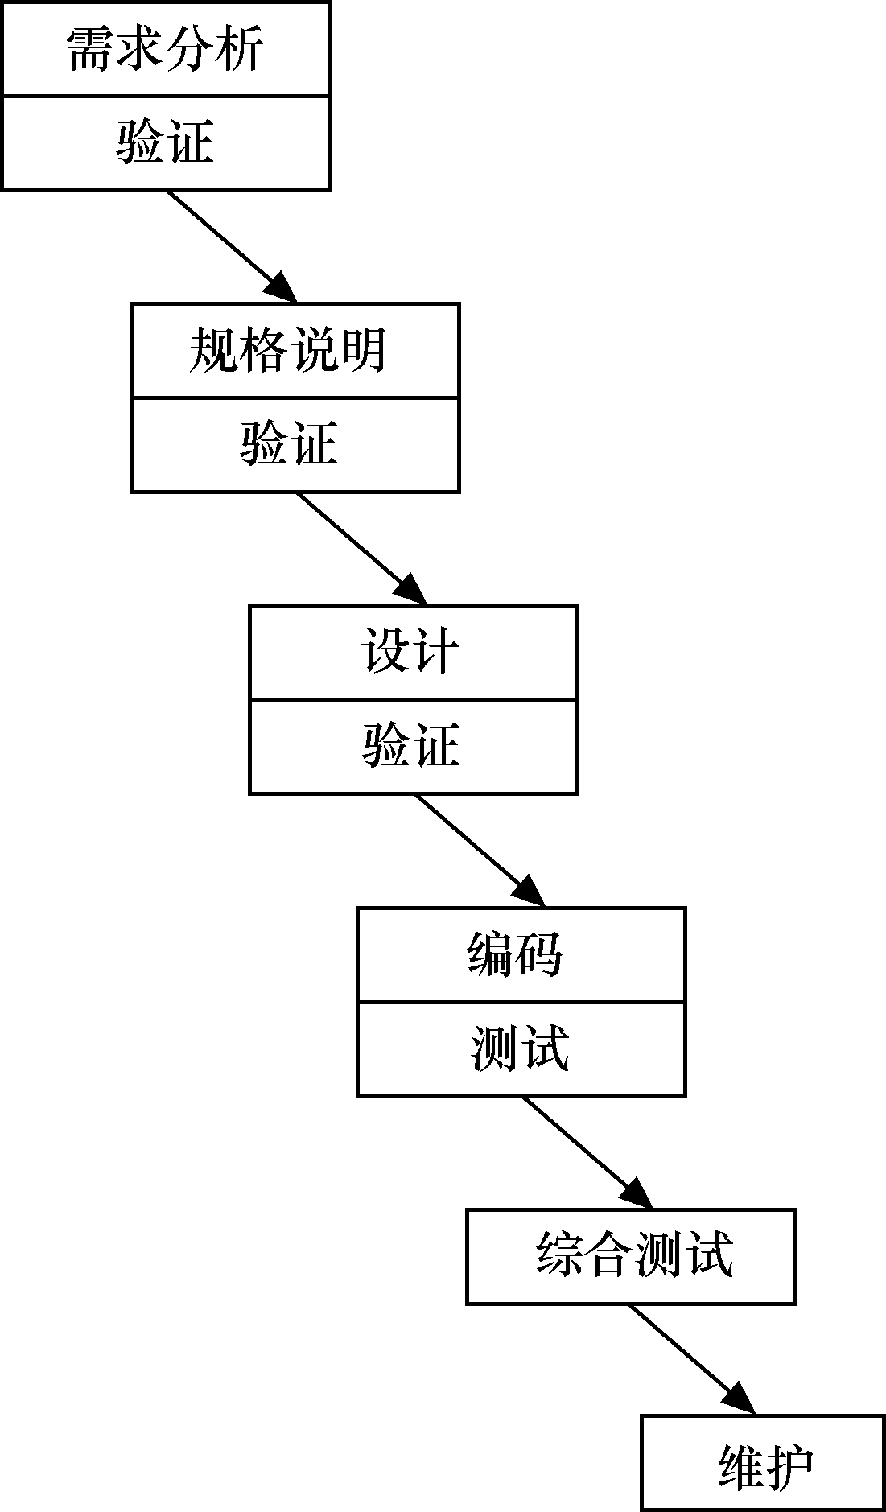
瀑布模型
1.4 软件生存期与软件生存模型 ---软件生存模型
在20世纪80年代之前，瀑布模型一直是唯一被广泛采用的生命周期模型。
瀑布模型的特点
阶段间的顺序性和依赖性
推迟实现的观点（是瀑布模型的重要指导思想）
质量保证的观点（重视文档及对文档评审，以便尽早发现问题，改正错误）
传统的瀑布模型图
Notes:
典型的软件生存期模型包括瀑布模型、原型模型、增量模型、螺旋模型等。

Slide 64
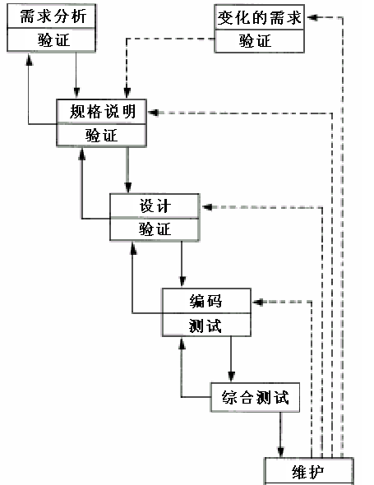
1.4 软件生存期与软件生存模型 ---软件生存模型
瀑布模型
实际的瀑布模型特点
带“反馈环”
实线箭头表示 开发 过程
虚线箭头表示 维护 过程
实际的瀑布模型图

Slide 65
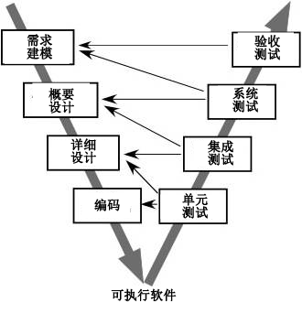
1.4 软件生存期与软件生存模型 ---软件生存模型
瀑布模型
瀑布模型的V模型特点
瀑布模型的一个变体
V模型描述了测试阶段的活动与开发阶段相关活动（包括需求建模、概要设计、详细设计、编码）之间的关系。
瀑布模型的 V 模型图

Slide 66
1.4 软件生存期与软件生存模型 ---软件生存模型
瀑布模型
瀑布模型的优点、缺点及使用范围
优点：
强制开发人员采用规范化的方法。
严格规定每个阶段必须提交的文档。
每个阶段交出的所有产品都必须经过验证。
缺点：完全依赖书面的规格说明，如需求规格说明与用户需求之间有差异，则可能导致最终开发出的软件产品不能真正满足用户的需要；
适用范围：只适用于项目开始时需求已确定的情况。

Slide 67
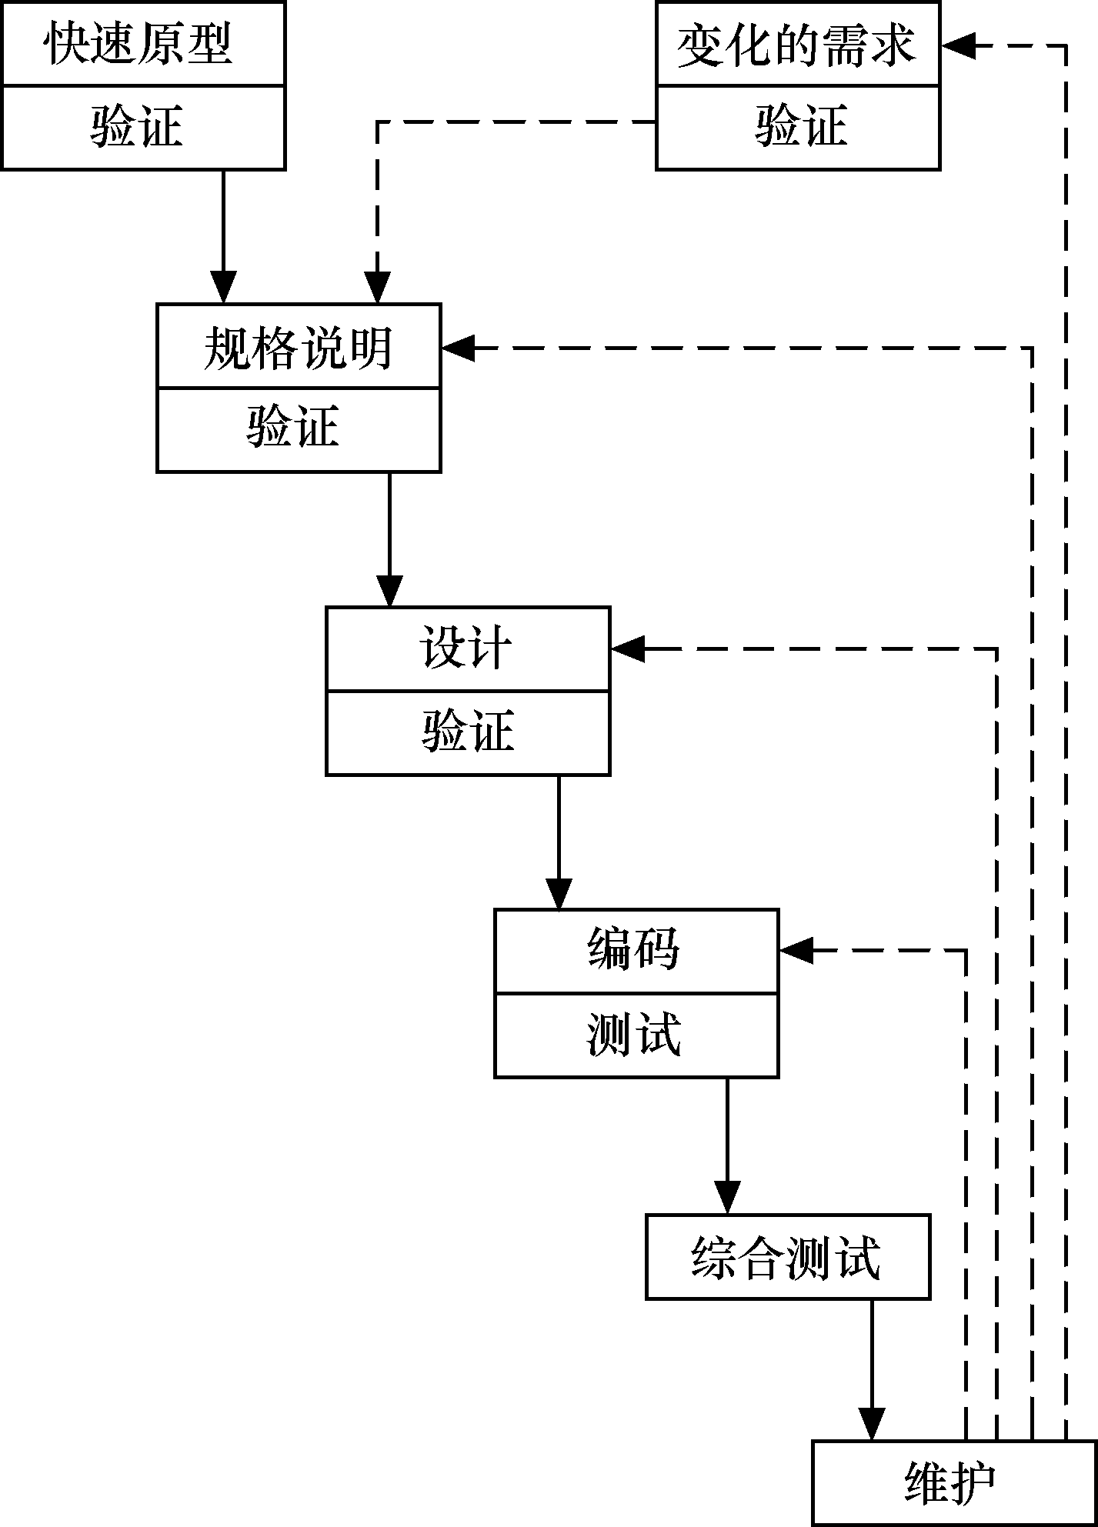
1.4 软件生存期与软件生存模型 ---软件生存模型
快速原型模型
目标：是快速建立起可以在计算机上运行的程序，完成的功能往往是最终产品功能的一个子集。
目的：是尽快获知用户的真正需求，一旦需求确定了，原型可以抛弃。
快速原型模型图

Slide 68
1.4 软件生存期与软件生存模型 ---软件生存模型
快速原型模型的优点
有助于满足用户的真实需求。
软件产品的开发是不带反馈环的，这正是这种过程模型的主要优点,基本上是按线性顺序进行，原因为c)d)e)。
原型系统已经通过与用户交互而得到验证，据此产生的规格说明文档能够正确地描述用户需求。
因为规格说明文档正确地描述了用户需求，因此，在开发过程的后续阶段不会因文档描述不准确而进行较大的返工。
开发人员通过建立原型系统已经学到了许多东西，因此，在设计和编码阶段发生错误的可能性也比较小，减少了在后续阶段需要改正前期阶段所犯错误的可能性。
“快速”是特点，开发人员应该借助于工具尽可能快地建造出原型系统，以加速软件开发过程，节约软件开发成本。

Slide 69
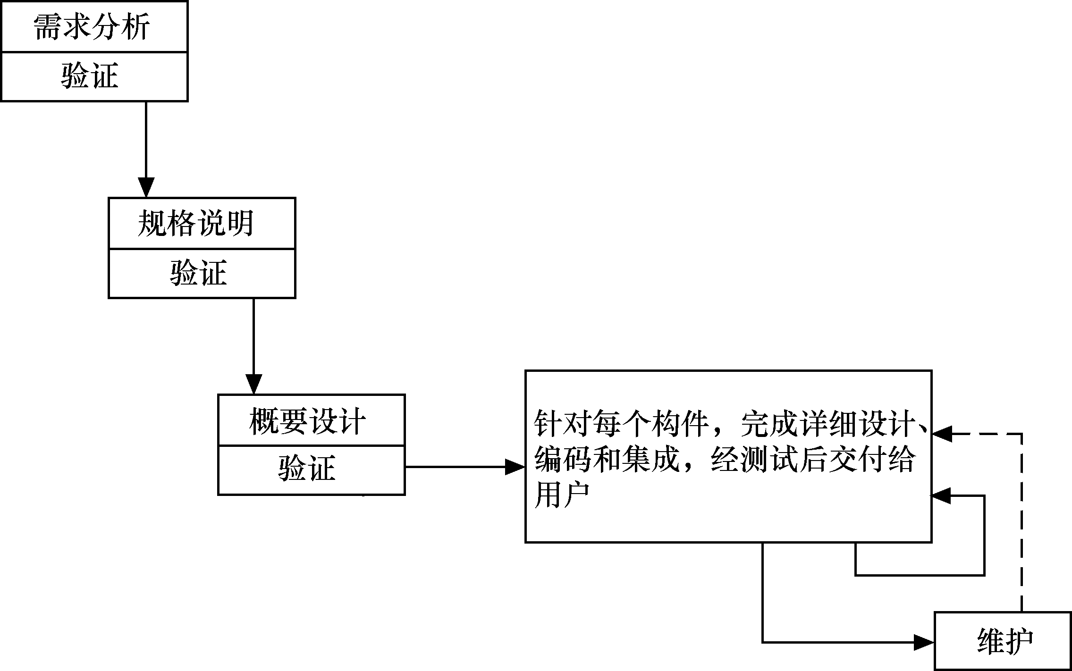
1.4 软件生存期与软件生存模型 ---软件生存模型
增量模型
也称为渐增模型
开发软件时，把软件产品作为一系列的增量构件来设计、编码、集成和测试。
每个构件由多个相互作用的模块构成，并且能够完成特定的功能。
增量模型图

Slide 70
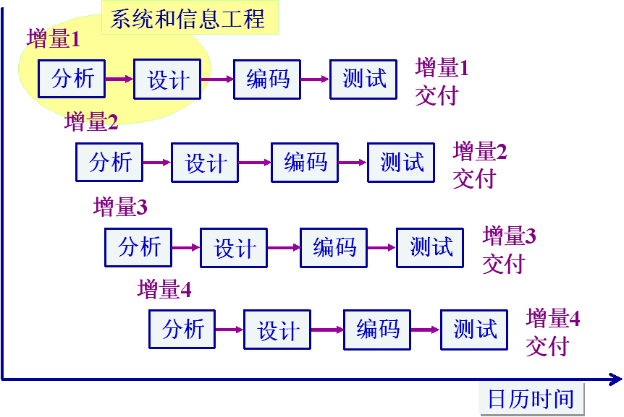
1.4 软件生存期与软件生存模型 ---软件生存模型
增量模型
增量构件开发
每个增量构件应当实现某种系统功能，因此增量构件的开发可以采用瀑布模型的方式；
增量构件开发图

Slide 71
1.4 软件生存期与软件生存模型 ---软件生存模型
增量模型
增量模型的优点
能在较短时间内向用户提交有用的工作产品，即从第1个构件交付之日起，用户就能用系统完成部分工作。
逐步增加产品的功能可以使用户有较充裕的时间学习和适应新产品，从而减少一个全新的软件可能给用户及单位带来冲击。
项目失败的风险较低，虽然在某些增量构件中可能遇到一些问题，但其他增量构件将能够成功地交付给客户。
优先级最高的服务首先交付，然后再将其他增量构件逐次集成进来。因此，最重要的系统服务将接受最多的测试。

Slide 72
1.4 软件生存期与软件生存模型 ---软件生存模型
增量模型
采用增量模型需注意的问题
在把每个新的增量构件集成到现有软件体系结构中时，必须不破坏原来已经开发出的产品。
软件体系结构必须是开放的，即向现有产品中加入新构件的过程必须简单、方便。
与采用瀑布模型和快速原型模型相比，采用增量模型更需要精心的设计。

Slide 73
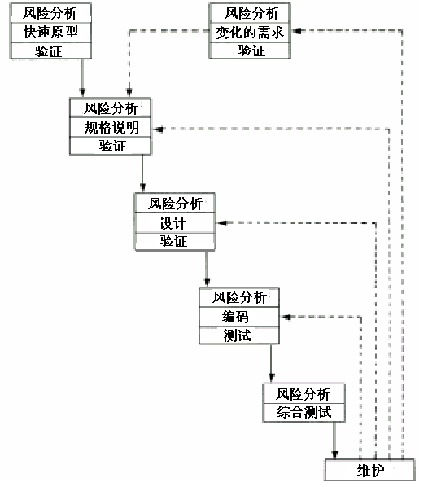
1.4 软件生存期与软件生存模型 ---软件生存模型
螺旋模型
螺旋模型简要概述
由Boehm于1988年提出来的。
基本思想是使用原型及其他方法来尽量降低风险。
结合瀑布模型与快速原型模型，再加入风险分析。
可理解为：是在每个阶段之前都增加了风险分析过程的快速原型模型。
螺旋模型图

Slide 74
1.4 软件生存期与软件生存模型 ---软件生存模型
瀑布模型、快速原型和螺旋模型的对比
实际的瀑布模型图
快速原型模型图
螺旋模型图

Slide 75
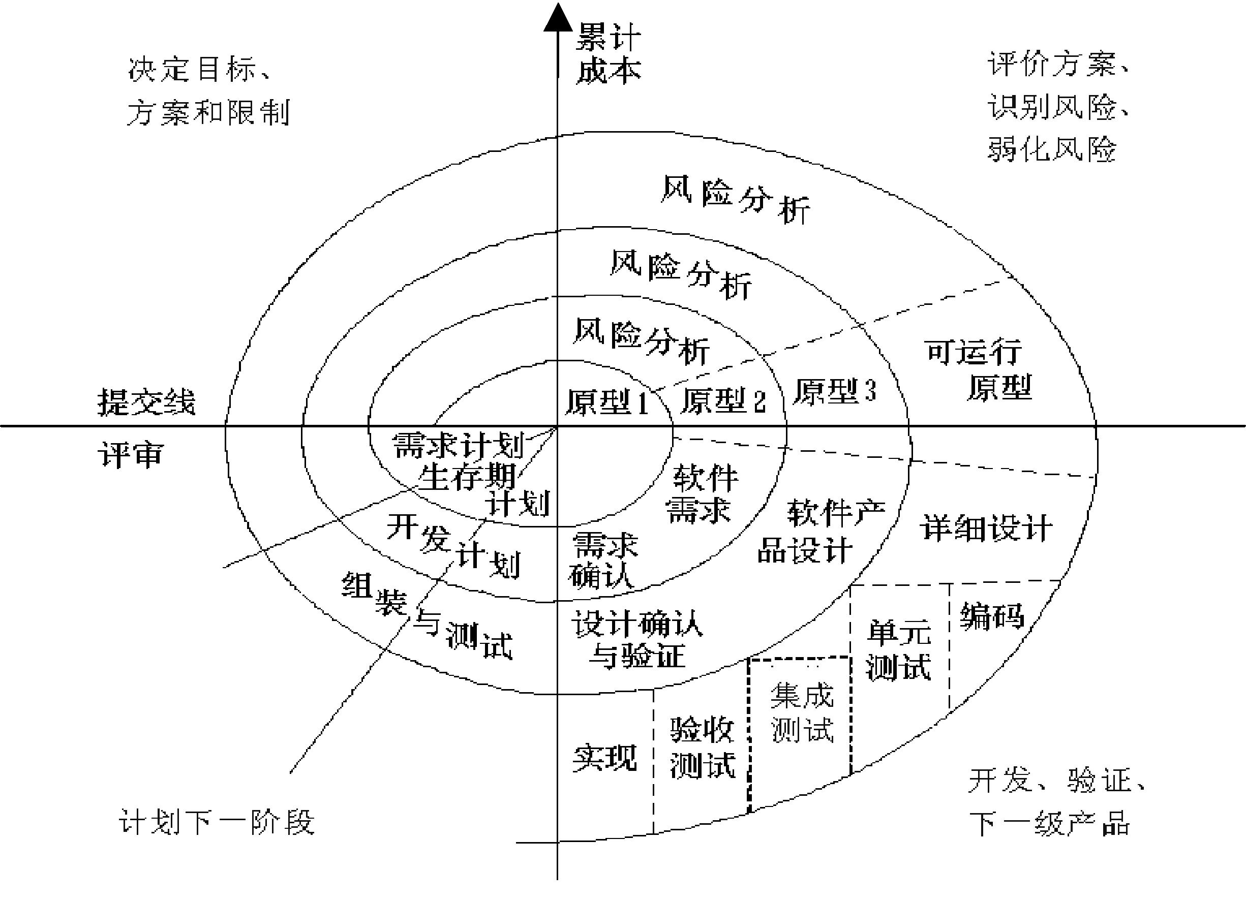
1.4 软件生存期与软件生存模型 ---软件生存模型
螺旋模型
完整的螺旋模型
将软件过程表示成一个螺线，更直观清晰；
在螺线上的每一个循环表示过程的一个阶段，也对应一级产品；
每个象限代表一个活动：
完整的螺旋模型图

Slide 76
1.4 软件生存期与软件生存模型 ---软件生存模型
螺旋模型
完整的螺旋模型每阶段的4个活动
确定目标、选择方案并设定此方案的约束条件；定义在该阶段的目标，弄清对过程和产品的限制条件，制订详细的管理计划，识别项目风险，初步计划应对这些风险的有关对策。
评价方案，识别风险，弱化风险；对每一风险做详细分析，设想弱化风险的办法，通常用建造原型方法来排除风险，成功则启动下一步开发步骤；
开发、验证下一级产品；此步骤工作过程相当于纯粹的瀑布模型；
评价该阶段工作成果，计划下一个阶段的工作。确定是否继续进行螺线的下一个循环

Slide 77
1.4 软件生存期与软件生存模型 ---软件生存模型
螺旋模型
螺旋模型的优点
有助于将软件质量和软件重用定为重要目标的开发，强调可选方案和约束条件；
减少了过多测试或测试不足所带来的风险。
维护是模型的另一个周期，因而在维护和开发之间并没有本质区别。
螺旋模型的缺点
对开发人员要求高,由于是风险驱动的，要求开发人员具有丰富的风险评估经验和这方面的专门知识，否则将出现真正的风险：当项目实际上正在走向灾难时，开发人员可能还以为一切正常。

Slide 78
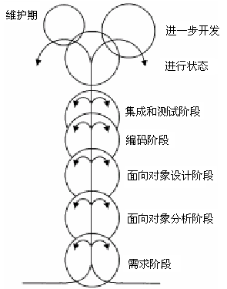
1.4 软件生存期与软件生存模型 ---软件生存模型
喷泉模型
喷泉模型是典型的面向对象生命周期模型。
“喷泉”一词体现了迭代和无间隙特性。
图中代表不同阶段的圆圈相互重叠，这明确表示两个活动之间存在交迭。
图中在一个阶段内的向下箭头代表该阶段内的迭代（或求精）。
图中较小的圆圈代表维护，圆圈较小象征着采用了面向对象范型之后维护时间缩短了。
喷泉模型图

Slide 79
1.4 软件生存期与软件生存模型 ---软件生存模型
统一过程（或 Rational 统一过程）
概念：
统一过程（Rational Unified Process,RUP）是由Booch、Jacobson及Rumbaugh提出，由Rational软件公司推出的一种完整而且完美的软件过程。
RUP总结了经过多年商业化验证的6条最有效的软件开发经验，这些经验被称为“最佳实践”。

Slide 80
1.4 软件生存期与软件生存模型 ---软件生存模型
统一过程
6条最佳实践
迭代式开发：允许在每次迭代过程中需求都可以有变化，这种开发方法通过一系列细化来加深对问题的理解，因此能更容易地容纳需求的变更。
管理需求：RUP描述了如何提取、组织系统的功能性需求和约束条件并把它们文档化。
使用基于构件的体系结构：UP提供了使用现有的或新开发的构件定义体系结构的系统化方法，从而有助于降低软件开发的复杂性，提高软件重用率。

Slide 81
1.4 软件生存期与软件生存模型 ---软件生存模型
统一过程
6条最佳实践
可视化建模：与可视化建模语言UML紧密地联系在一起，在开发过程中建立起软件系统的可视化模型，可以帮助人们提高管理软件复杂性的能力。
验证软件质量：软件质量评估内建在贯穿于整个开发过程的、由全体成员参与的所有活动中,不再是事后型的或由单独小组进行的孤立活动。
控制软件变更:RUP描述了如何控制、跟踪和监控修改，以确保迭代开发的成功。

Slide 82
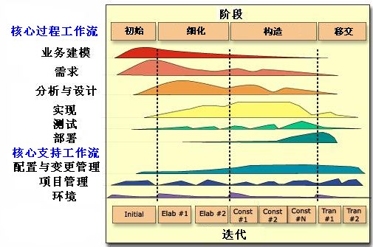
1.4 软件生存期与软件生存模型 ---软件生存模型
统一过程（RUP软件开发生命周期）
RUP有9个核心工作流，有4个阶段
RUP是迭代式开发
RUP重复一系列组成软件生命周期的循环。每次循环都经历一个完整的生命周期，每次循环结束都向用户交付产品的一个可运行的版本。
每个阶段又进一步细分为一次或多次迭代过程
纵轴：核心工作流
横轴：代表时间

Slide 83
1.4 软件生存期与软件生存模型 ---软件生存模型
统一过程
6个核心过程工作流
业务建模：用业务用例为业务过程建模。
需求：目标是描述系统应该做什么，确保开发人员构建正确的系统。为此，需明确系统的功能需求和非功能需求（约束）。
分析和设计：目标是说明如何做，结果是分析模型和设计模型。
实现：用分层的方式组织代码的结构，用构件的形式来实现类，对构件进行单元测试，将构件集成到可执行的系统中。
测试：验证对象间的交互、是否所有构件都集成了、是否正确实现了所有需求、查错并改正。
部署：制作软件的外部版本、打包、分发、为用户提供帮助和支持。

Slide 84
1.4 软件生存期与软件生存模型 ---软件生存模型
统一过程
统一过程的4个阶段
初始阶段：建立业务模型，定义最终产品视图，并且确定项目的范围，主要关注项目计划和风险评估；
细化阶段：设计并确定系统的体系结构，制定项目计划，确定资源需求。目标是细化初始需求（用况）、细化体系结构、监控风险并细化它们的优先级、细化业务用例以及制订项目管理计划。
构造阶段：开发出所有构件和应用程序，把它们集成为客户需要的产品，并且详尽地测试所有功能。
移交阶段：把开发出的产品提交给用户使用。移交阶段包含β测试时期，以发布完整的系统而终止，其目标是确保信息系统真正满足客户的需求。

Slide 85
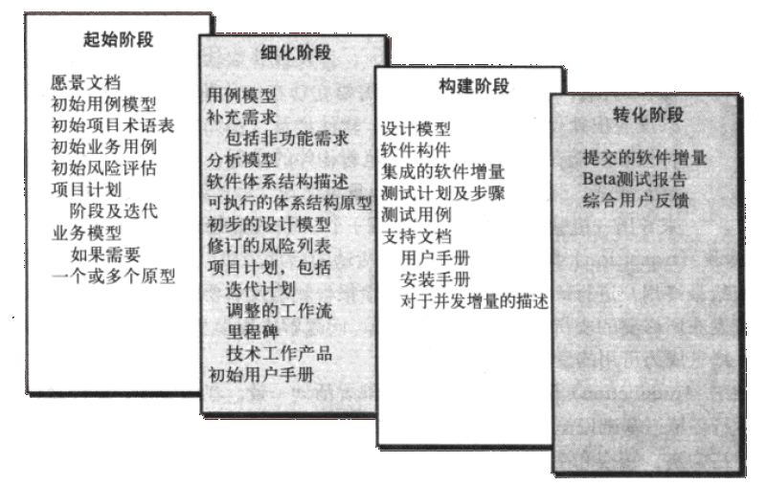
1.4 软件生存期与软件生存模型 ---软件生存模型
统一过程
每个阶段的主要工作产品

Slide 86
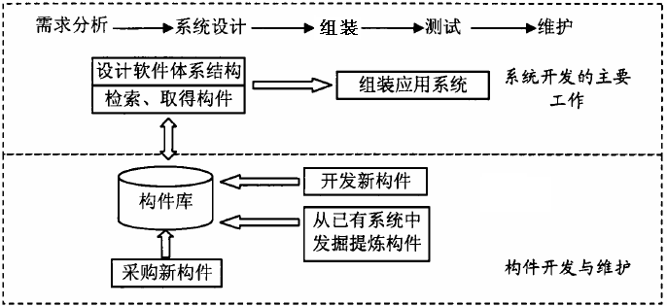
1.4 软件生存期与软件生存模型 ---软件生存模型
基于构件的开发模型
基于构件的软件工程（component-based software engineering，CBSE）是强调使用可复用的软件“构件”来设计和构造基于计算机的系统的过程。

Slide 87
1.4 软件生存期与软件生存模型 ---软件生存模型
基于构件的开发模型
Clements对CBSE给出了如下描述。
CBSE正在改变大型软件系统的开发方式。CBSE体现了Frod Brooks和其他人支持的“购买，而非构造”的思想。就如同早期的子程序将程序员从考虑编程细节中解脱出来一样，CBSE将考虑的重点从编码转移到组装软件系统。
考虑的焦点是“集成”，而不再是“实现”。
这样做的基础是假定在很多大型软件系统中存在足够多的共性，使得开发可复用的构件来满足这些共性是可行的。

Slide 88
1.4 软件生存期与软件生存模型 ---软件生存模型
基于构件的开发模型
当软件团队使用传统的需求获取技术确定了待开发软件的系统需求时，该过程开始。
体系结构设计完成后，并不立即进行详细设计任务，而是针对每一系统需求考虑以下问题:
现有的商品化构件（commercial off-the-shelf，COTS）是否能够实现该需求？
内部开发的可复用构件是否能够实现该需求？
可用构件的接口与待构造系统的体系结构是否相容？

Slide 89
1.4 软件生存期与软件生存模型 ---软件生存模型
基于构件的开发模型
典型的构件模型
OMG/CORBA。对象管理组织发布了公共对象请求代理体系结构（OMG/CORBA），一个对象请求代理提供了多种服务，使得可复用构件（对象）可以与其他构件通信。
Microsoft COM/DCOM/.NET。微软公司开发了构件对象模型（COM），此模型提供了构件的规格说明,在Windows操作系统，一个应用系统中可以使用不同厂商生产的构件。
Sun JavaBean构件。JavaBean构件系统是一个可移植的、平台独立的、使用Java程序设计语言开发的CBSE基础设施。

Slide 90
1.4 软件生存期与软件生存模型 ---软件生存模型
敏捷过程模型
2001年，Kent Beck等17名编程大师发表“敏捷软件开发”宣言，敏捷软件开发宣言由下述4个简单的价值观声明组成。
个体和交互 胜过 过程和工具
可以工作的软件 胜过 面面俱到的文档
客户合作 胜过 合同谈判
响应变化 胜过 遵循计划

Slide 91
1.4 软件生存期与软件生存模型 ---软件生存模型
敏捷过程模型
任何一个敏捷过程都可以由所强调的3个关键假设识别出来，这3个假设可适用于大多数软件项目。
(1) 提前预测哪些需求是稳定的、哪些需求会变化非常困难。同样的，预测项目进行中客户优先级的变化也很困难。
(2) 对很多软件，设计和构建是交错进行的。事实上，两种活动应当顺序开展以保证通过构建实施来验证设计模型，而在通过构建验证之前很难估计应该设计到什么程度。
(3) 从制订计划的角度来看，分析、设计、构建和测试并不像我们所设想的那么容易预测。

Slide 92
1.4 软件生存期与软件生存模型 ---软件生存模型
敏捷过程模型
敏捷原则 （12条）
(1)我们最优先要做的是通过尽早、持续交付有价值的软件来使客户满意。
(2)即使在开发的后期，也欢迎需求变更。敏捷过程利用变更为客户创造竞争优势。
(3)经常交付可运行软件，交付的间隔可以从几个星期到几个月，交付的时间间隔越短越好。
(4)在整个项目开发期间，业务人员和开发人员必须天天都在一起工作。
(5)围绕有积极性的个人构建项目。给他们提供所需的环境和支持，并且信任他们能够完成工作。

Slide 93
1.4 软件生存期与软件生存模型 ---软件生存模型
敏捷过程模型
敏捷原则 （12条）
(6)在团队内部，最富有效果和效率的信息传递方法是面对面交谈。
(7)可运行软件是进度的首要度量标准。
(8)敏捷过程提倡可持续的开发速度。责任人、开发者和用户应该能够保持一种长期、稳定的开发速度。
(9)不断地关注优秀的技能和好的设计会增强敏捷能力。
(10)简单是必要的。
(11)好的架构、需求和设计出自于自组织团队。
(12)每隔一定时间，团队会反省如何才能更有效地工作，并相应调整自己的行为。

Slide 94
1.4 软件生存期与软件生存模型 ---软件生存模型
敏捷过程模型
人的因素
敏捷开发团队成员及团队本身必须具备的一些特点:
基本能力
共同目标
精诚合作
决策能力
模糊问题解决能力
相互信任和尊重
自我组织

Slide 95
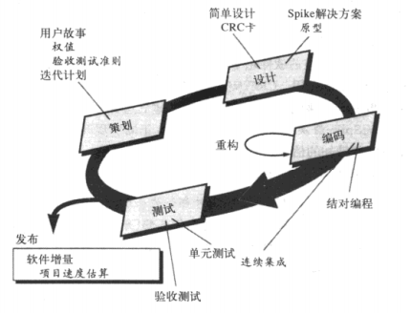
1.4 软件生存期与软件生存模型 ---软件生存模型
敏捷过程模型
极限编程（eXtreme Programming，XP）
使用最广泛的敏捷过程，XP包含了策划、设计、编码和测试4个框架活动的规则和实践。

Slide 96
1.4 软件生存期与软件生存模型 ---软件生存模型
敏捷过程模型
极限编程的框架活动
(1)策划
开始于建立“用户故事”
敏捷团队评估每一个故事并给出成本（cost）
故事被分组用于可交付增量
对发布日期做出承诺
在第一个发行版本（软件增量）之后，“项目速度” 用于帮助建立后续发行版本（软件增量）的发布日期

Slide 97
1.4 软件生存期与软件生存模型 ---软件生存模型
敏捷过程模型
极限编程的框架活动
(2) 设计
严格遵守KIS（keep it simple)原则
鼓励使用CRC（类-责任-协作者）卡片
在设计中遇到困难, XP推荐立即建立这部分设计的可执行原型，实现并评估设计原型
鼓励“重构”—一种迭代的改进内部程序设计的方法

Slide 98
1.4 软件生存期与软件生存模型 ---软件生存模型
敏捷过程模型
极限编程的框架活动
(3) 编码。
建议在开始编码之前为每一个故事开发一系列单元测试
鼓励 “结对编程”
(4) 测试。
所有的 单元测试每天都要执行。
“验收测试” 由客户定义，主要是客户可见的、可评审的系统级的特征和功能。

Slide 99
1.4 软件生存期与软件生存模型 ---软件生存模型
敏捷过程模型
其他敏捷过程模型
自适应软件开发
Scrum
敏捷建模
敏捷统一过程

Slide 100
第1章 软件与软件工程的概念
1.1 软件的概念、特性和分类
1.2 软件危机与软件工程
1.3 系统工程的目标
1.4 软件生存期与软件生存模型
1.5 软件工程方法概述
1.6 软件工具概述

Slide 101
1.5 软件工程方法概述
概念
软件工程包含技术和管理两方面的内容，是技术和管理紧密结合所形成的工程学科。因此，通常将软件开发全过程中使用的一整套技术方法的集合称为方法学(methedology)，也称为范型(paradigm)。
目前使用最广泛的软件工程方法学：
传统方法学（结构化分析与设计方法）
面向对象方法学（面向对象分析与设计方法）

Slide 102
1.5 软件工程方法概述
软件工程的三要素：方法、工具和过程。
软件工程方法为软件开发提供了 “如何做” 的技术;
软件工具为软件工程方法提供了自动的或半自动的软件支撑环境;
过程是为了获得高质量的软件所需要完成的一系列任务框架，它规定了完成各项任务的工作步骤。

Slide 103


1.5 软件工程方法概述
tools
工具
methods
方法
process
过程
质量焦点
a quality focus
软件工程层次图

Slide 104
1.5 软件工程方法概述
结构化方法学
也称为生命周期方法学或结构化范型。将软件生命周期的全过程依次划分为若干个阶段，采用结构化技术来完成每个阶段的任务。
特点：
(1) 强调自顶向下顺序地完成软件开发的各阶段任务;
(2) 结构化方法要么面向行为，要么面向数据，缺乏使两者有机结合的机制。

Slide 105
1.5 软件工程方法概述
面向对象方法学
是将数据和对数据的操作紧密地结合起来的方法。
软件开发过程是多次反复迭代的演化过程。
面向对象方法在概念和表示方法上的一致性，保证了各项开发活动之间的平滑过渡。
对于大型、复杂及交互性比较强的系统，使用面向对象方法学更有优势。

Slide 106
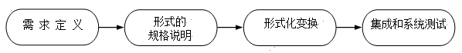
1.5 软件工程方法概述
形式化方法
形式化方法是一种基于形式化数学变换的软件开发方法，它可将系统的规格说明转换为可执行的程序。

Slide 107
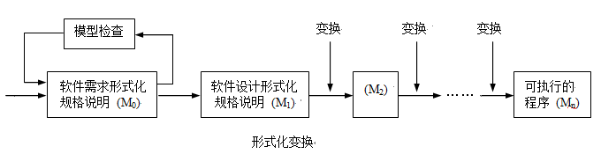
1.5 软件工程方法概述
形式化方法的主要特点
软件需求规格说明被细化为用数学记号表达的详细的形式化规格说明；
设计、实现和单元测试等开发过程由一个变换开发过程代替。通过一系列变换将形式的规格说明细化成为程序。

Slide 108
第1章 软件与软件工程的概念
1.1 软件的概念、特性和分类
1.2 软件危机与软件工程
1.3 系统工程的目标
1.4 软件生存期与软件生存模型
1.5 软件工程方法概述
1.6 软件工具概述

Slide 109
1.6 软件工具概述
软件工具的概念及发展
软件工具：通常也称为CASE(Computer Aided Software Engineering)工具。支持软件生存周期中某一阶段（如系统定义、需求分析、设计、编码、测试或维护等）的需要而使用的软件工具。
早期的工具：如编辑程序、汇编程序和各种程序语言的编译程序或解释程序、连接程序、装配程序、排错程序等辅助软件编程活动的工具。

Slide 110
1.6 软件工具概述
软件工具的概念及发展
60年代末期：提出软件工程后，支持软件开发、维护、管理等过程的各种活动的工具也应运而生。
80年代中期：提出软件过程的新概念，人们开始研制过程建模的工具、过程评价工具。
如今，软件工具已由单个工具向多个工具集成的方向发展，且注重工具间的平滑过渡和互操作性。

Slide 111
1.6 软件工具概述
软件工具的分类
支持软件开发过程的工具：主要有需求分析工具、设计工具(通常还可以分为概要设计工具和详细设计工具)、编码工具、排错工具、测试工具等。
支持软件维护过程的工具：主要有版本控制工具、文档分析工具、信息库开发工具、逆向工程工具、再工程工具等。
支持软件管理过程和支持过程的工具：主要有项目管理工具、配置管理工具、软件评价工具等。

Slide 112
1.6 软件工具概述
常用软件工具
需求分析与设计工具：目前使用的大多数工具既支持需求分析工作，也支持软件设计工作。
IBM Rational Requirement Composer
Enterprise Architect（EA）
IBM Rational Software Architect
Rational Rose
Microsoft Office Visio
PowerDesigner

Slide 113
1.6 软件工具概述
编码工具与排错工具：现代软件开发使用集成开发环境IDE，一般包括代码编辑器、编译器、调试器和图形用户界面工具。
Turbo系列的集成开发环境（包括Turbo C，Turbo Pascal等）、C++ Builder、Delphi等
Microsoft Visual Studio（简称VS）系列
Jbuilder
Eclipse、MyEclipse
Netbeans

Slide 114
1.6 软件工具概述
测试工具：分为程序单元测试工具、组装测试工具和系统测试工具。
单元测试工具：目前最流行的单元测试工具是xUnit系列框架。
组装测试工具：也称为集成测试或联合测试。包括WinRunner、 IBM Rational Functional Tester、 TestDirector等。
系统测试工具：系统测试是对整个基于计算机的系统进行一系列不同考验的测试。 典型工具包括IBM Rational Robot、 IBM Rational Quality Manager、 LoadRunner 等。

Slide 115
本章小结
本章对计算机软件工程学作一个简短的概述，回顾计算机系统的发展简史。
本章概括的介绍软件工程的基本原理和方法，详细讲解生命周期相关知识。
详细讲解8种典型的软件过程模型

Slide 116
本章作业
在网上查阅资料，了解专业的软件公司、工程人员是如何谈软件工程的，如何进行项目管理的，至少看两篇文章（请写明文章来源）。然后写下你对软件工程的初步理解（请于下9月14日前发到我的课程）。至少包括下面内容：
仔细阅读“员工呼唤“炸掉华为研发金字塔”！”后的感想！
你认为什么是软件工程？
为什么需要软件工程？
你认为软件工程的主要内容有哪些？
思考：P20 习题 1.6，1.7，1.10，1.13
P34 习题 2.1，2.5，2.9，2.12

Slide 117
谢谢！

